Slide 1
Kirilization 3
Илья Тыщенко ,Тимур Гафиятуллин

Slide 2
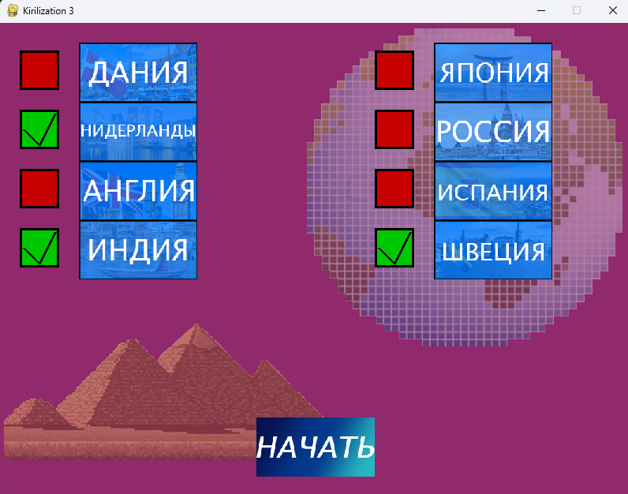
Идея и краткое описание проекта
Наш проект является пошаговой стратегией, как и все другие игры цель нашего проекта позволить человеку интересно провести свободное время.
Начальное меню

Slide 3
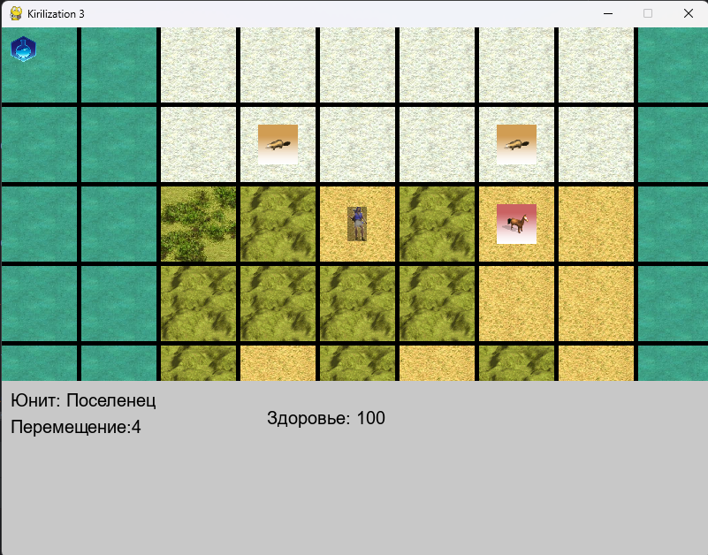
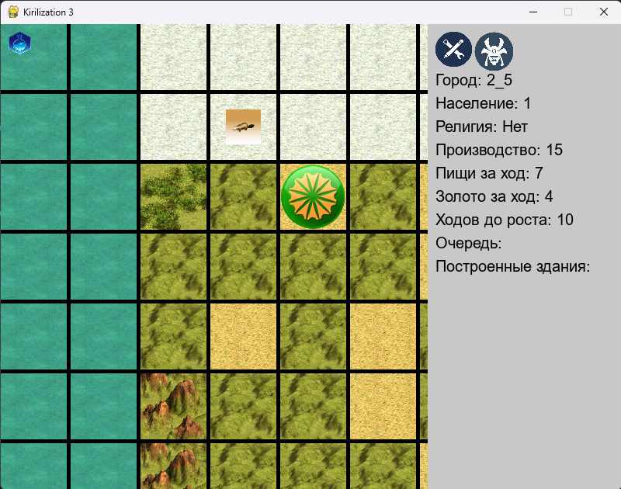
Классы для программы
class Image - для работы с файлами формата png
class Game - генерирует карту обрабатывает смену хода
clase Team - для разделения на команды игроков и их цивилизации
class Biome - для разделения клеток на биомы
class Tile - реализует клетку поля
class Unit - реализует юнитов на карте
class Resource - реализует ресурсы на карте
class Camera - добавляет перемещения по карте камеры
class City - реализует города
class Building - добавляет здания в городе и их постройку
class Tech - добавляет технологии

Slide 4
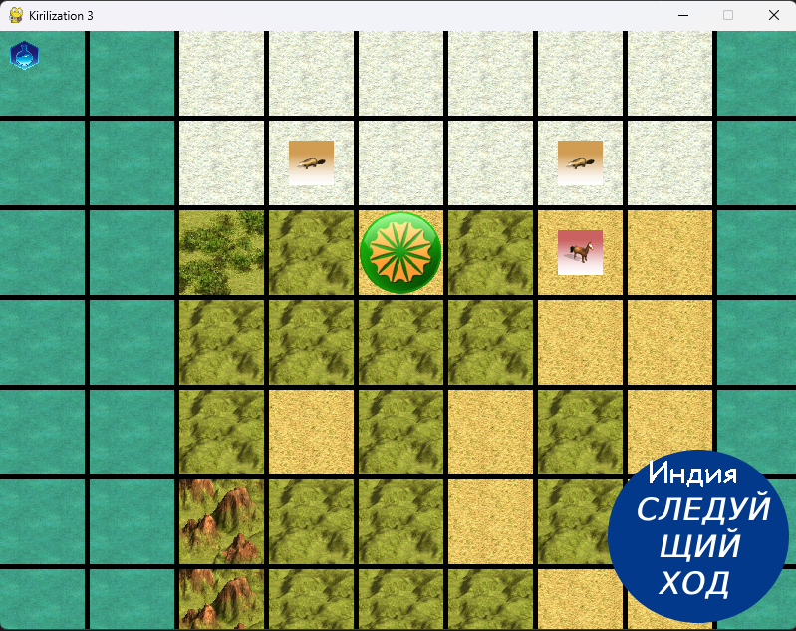
Особенность
Каждая карта генерируются случайным образом.
Каждая карта индивидуальна.

Slide 5
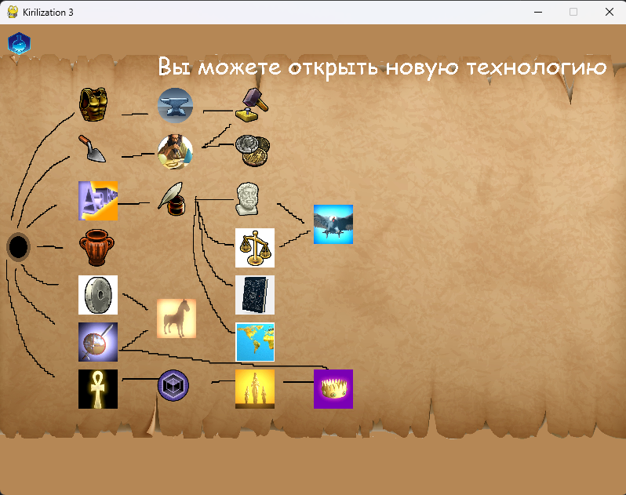
Технологии которые используются в программе
Библиотеки: random
from collections import deque
pygame
sys
math

Slide 6
Вывод и возможные доработки
Была проделана большая работа основной каркас игры был сделан , но и место для доработки огромное например: добавление новых механик таких как коррупция в городах.

